Slide 1

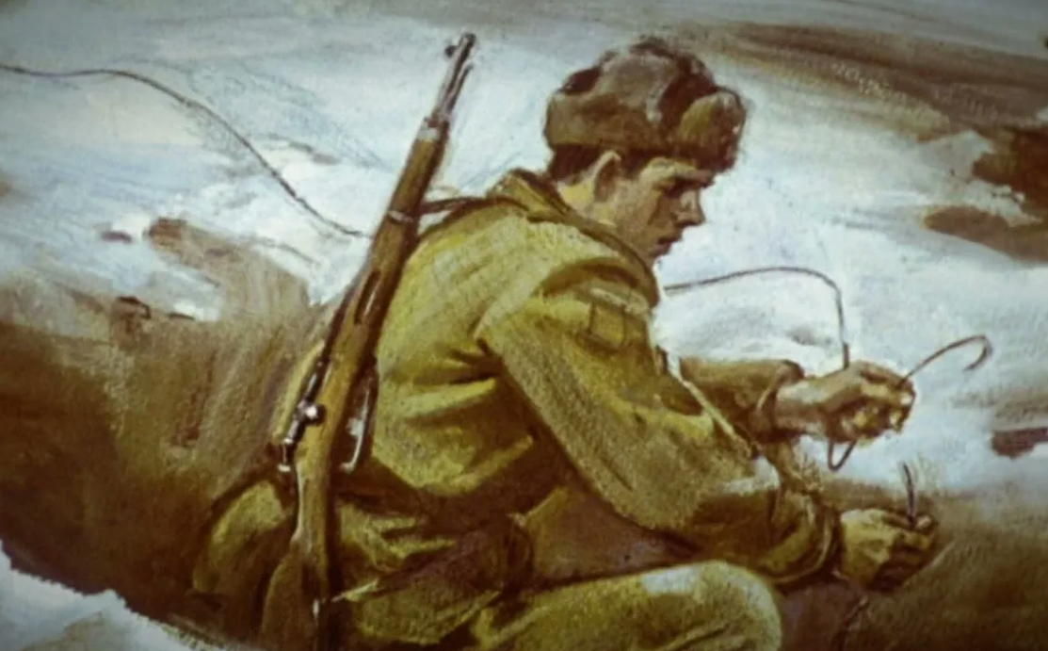
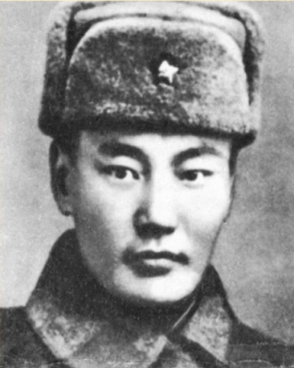
Улица героя
Феодосия Семеновича
Донского
Выполнил ученик 6-А класса
Нюрбинской многопрофильной гимназии
Степанов Валентин
Руководитель: Ушканова Я.В.

Slide 2
Актуальность темы:
В настоящее время наблюдается большой интерес к изучению истории родного края. Также в связи с тем, что в этом году наша страна отмечает 80 лет Победы в Великой Отечественной войне, возрос интерес к изучении истории этой войны, истории людей, принесших Великую победу.
Цель: изучить историю улицы Ф.С.Донского в г.Нюрба.
Задачи исследования:
1.Изучить информацию об улицах нашего города.
2.Изучить историю возникновения улицы Ф.С.Донского.
3.Ознакомиться с литературой о Донском.
4.Провести опрос и другие.
Работа состоит из:
введения,
трех глав,
заключения,
списка использованных источников,
12-ти приложений.

Slide 3
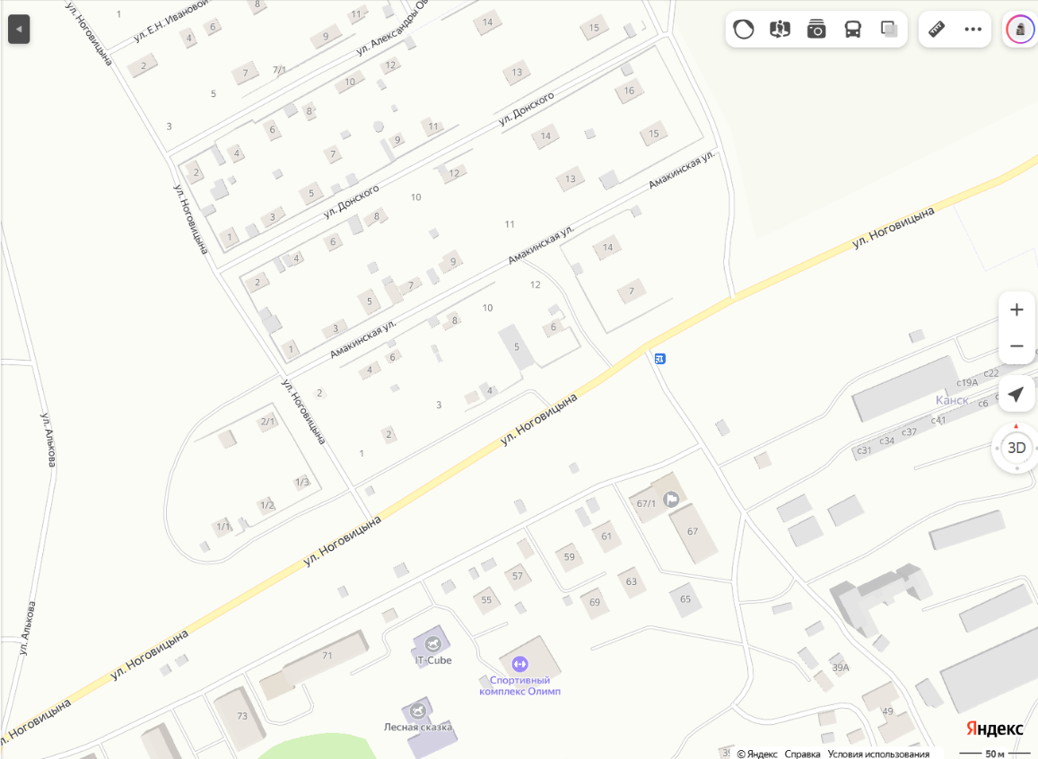
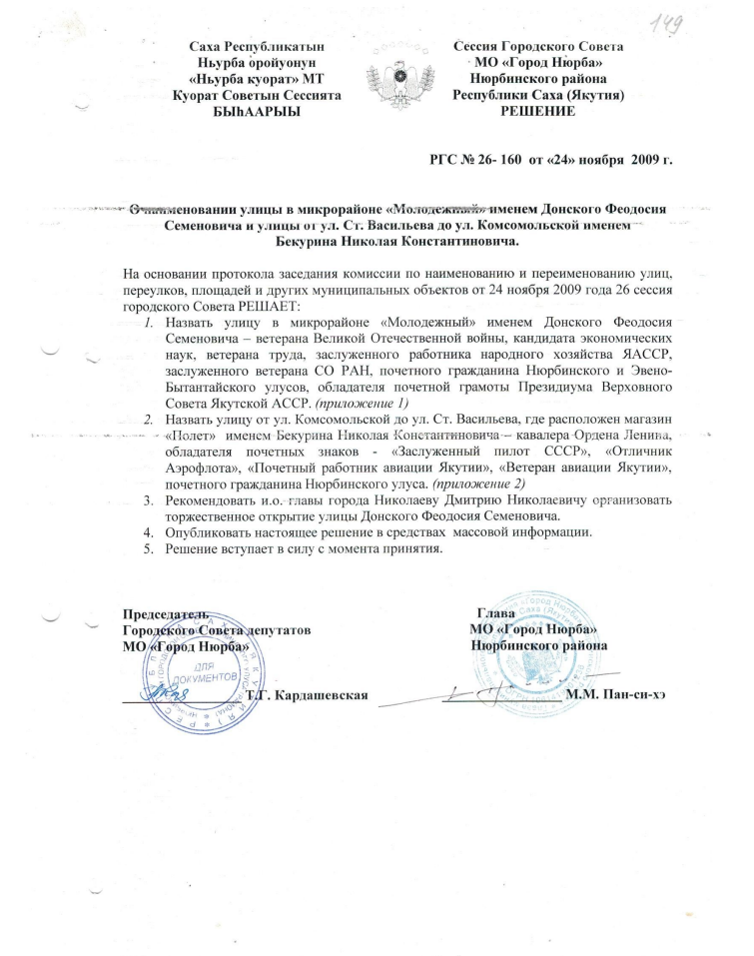
Что такое улица? Это дорога внутри населённого пункта, имеющая индивидуальное название.
В городе Нюрба существуют более 140 улиц и переулков. Из них 15 носят имена участников Великой Отечественной войны (н-р, ул.Кузакова, ул.Чусовского).
В 2009 году появилась новая улица в честь Феодосия Семеновича Донского в микрорайоне Молодежный. Решение подписал тогда глава города Михаил Пан-си-хэ.

Slide 4
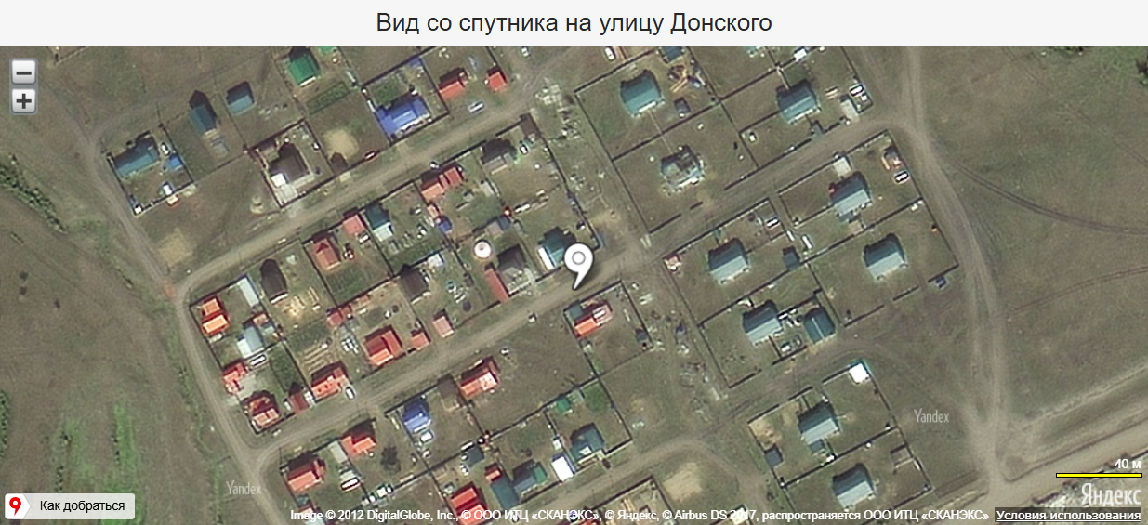

Slide 5
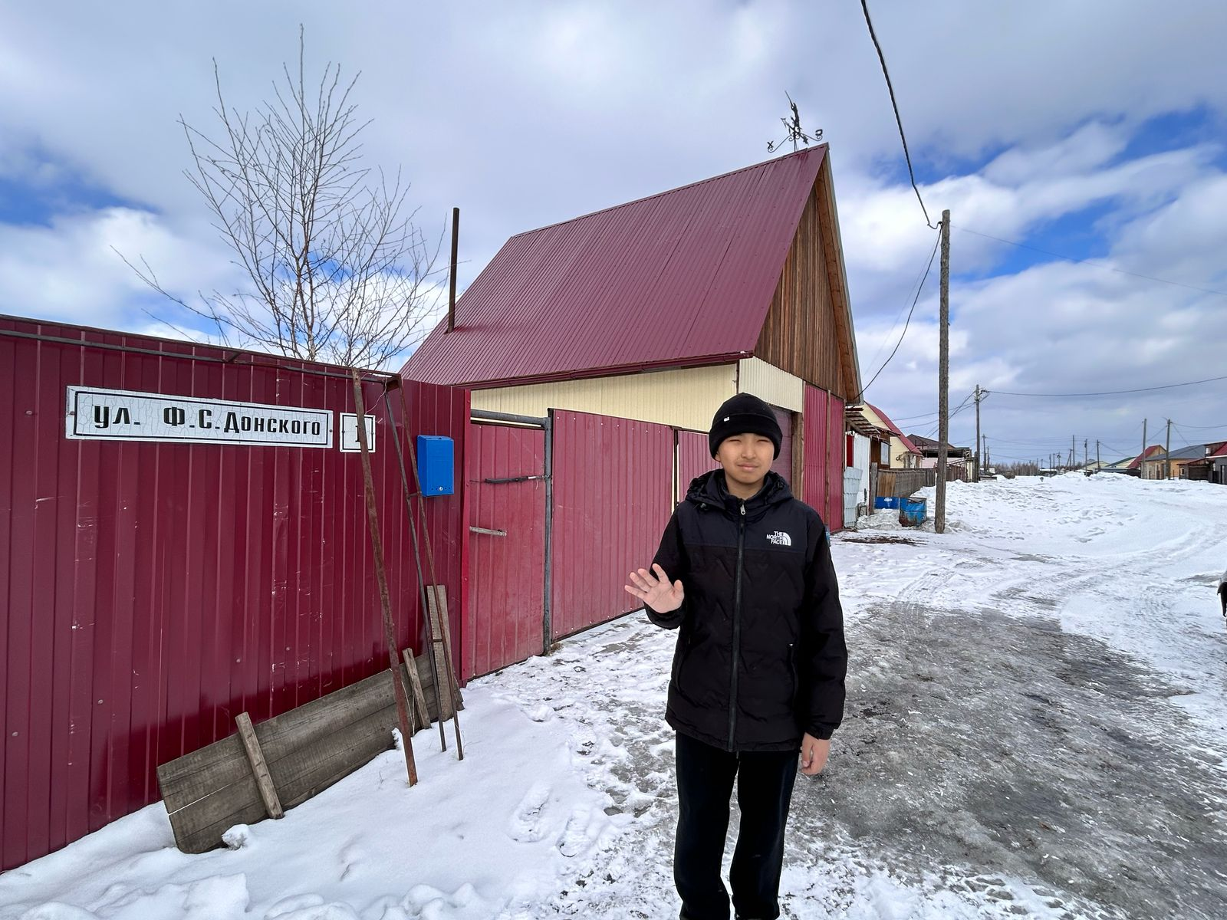
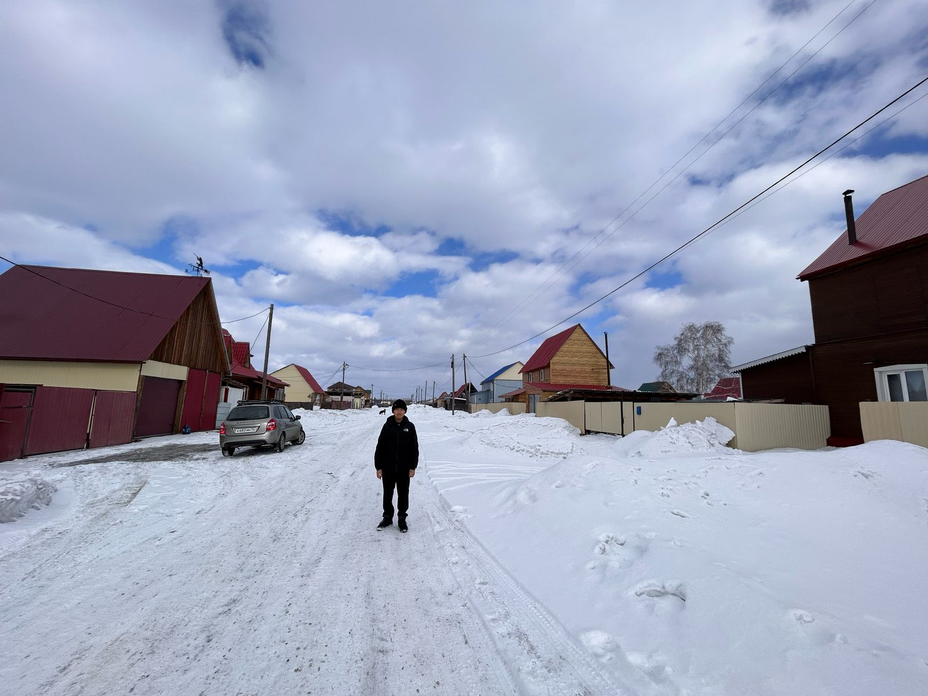
16 жилых помещений:
12 частных домов и
4 четырехквартирных дома.
70 человек
Детей – 33

Slide 6
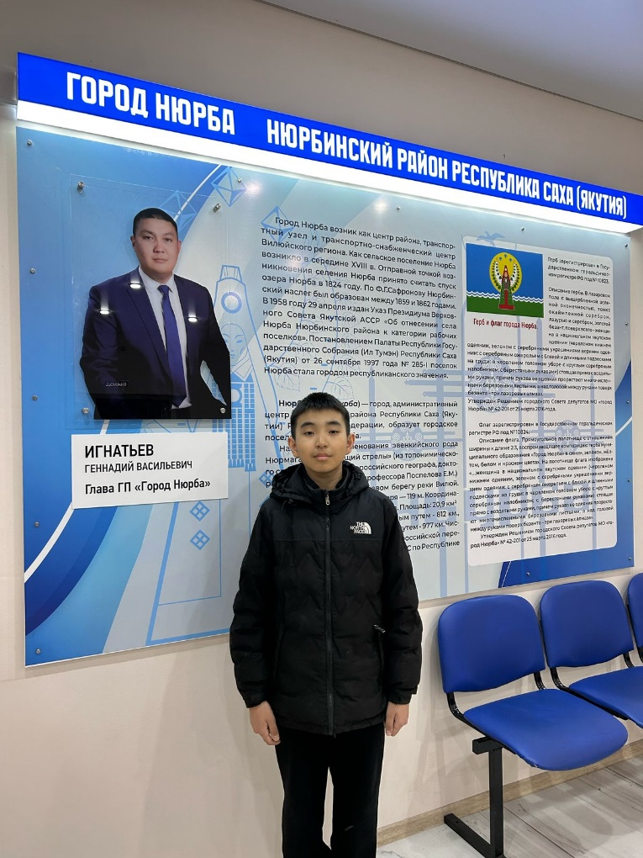
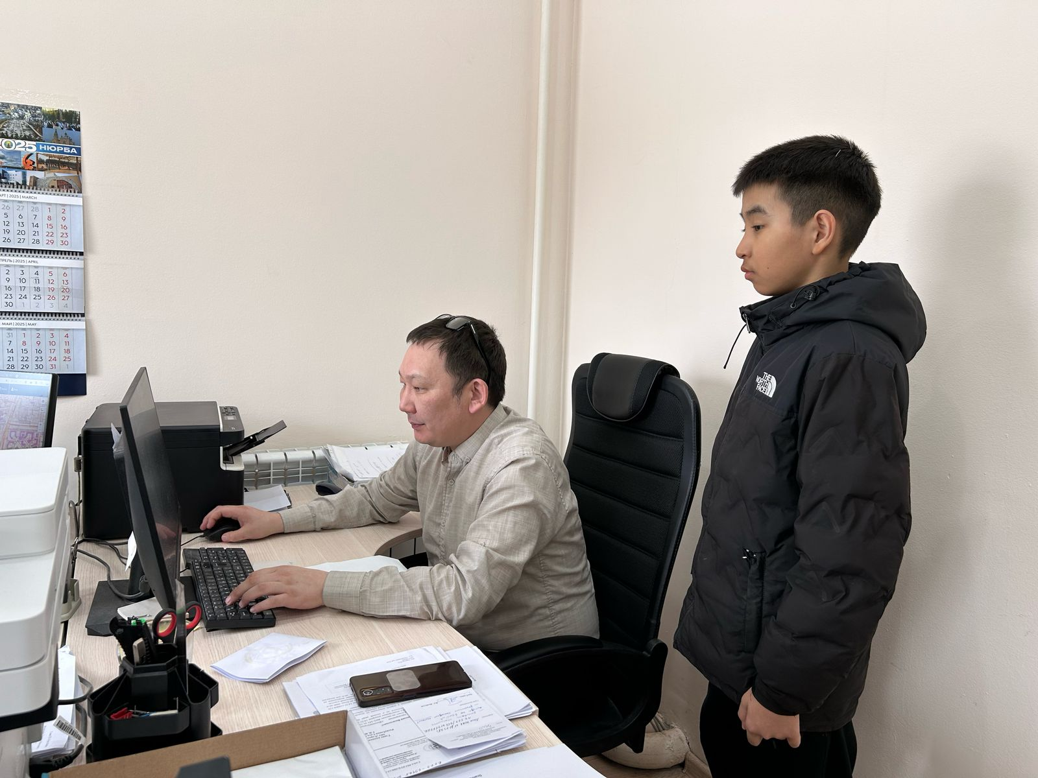
Узнал я эту информацию в Мэрии города.
А также на сайте: «Федеральная информационная адресная система».

Slide 7
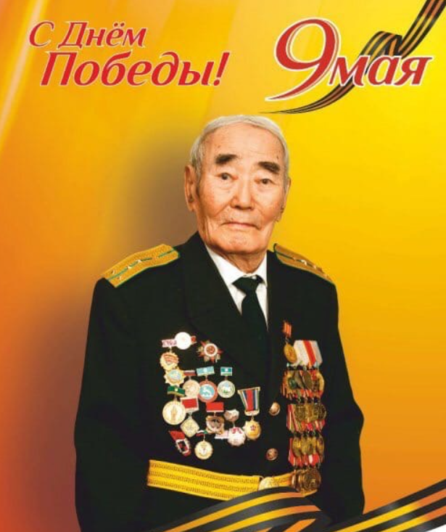
Что я узнал о
Феодосии Донском ?
Он – участник Великой Отечественной войны, кандидат экономических наук, заслуженный работник народного хозяйства Якутской АССР, основатель телевещания республики, Почетный гражданин Республики Саха (Якутия), Нюрбинского и Эвено-Бытантайского районов.
Родился Донской в 1919 году в Мальжагарском наслеге и прожил долгую счастливую жизнь. Детство он называл трудным, так как был круглым сиротой.

Slide 8
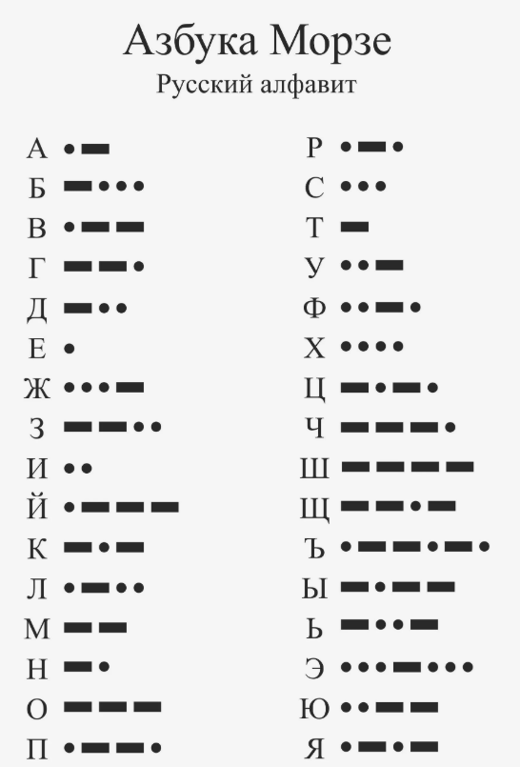
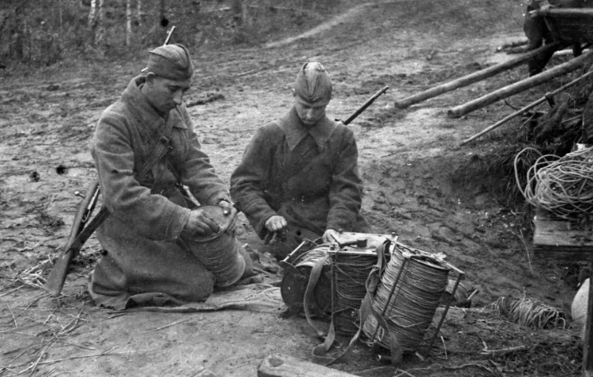
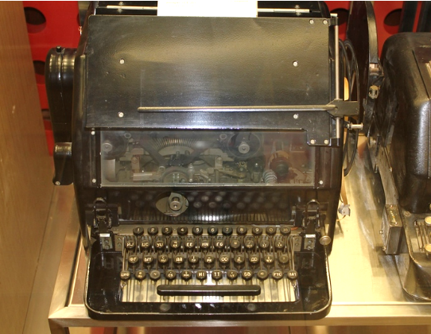
В 1939 году будучи студентом в Москве призван в армию.
Служба началась в роте телеграфистов. Он без труда овладел азбукой Морзе и телеграфным аппаратом СТ-35 и стал связистом.
Военные связисты
Аппарат
«СТ-35»

Slide 9
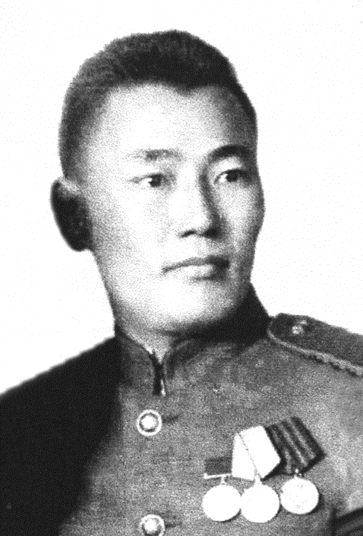
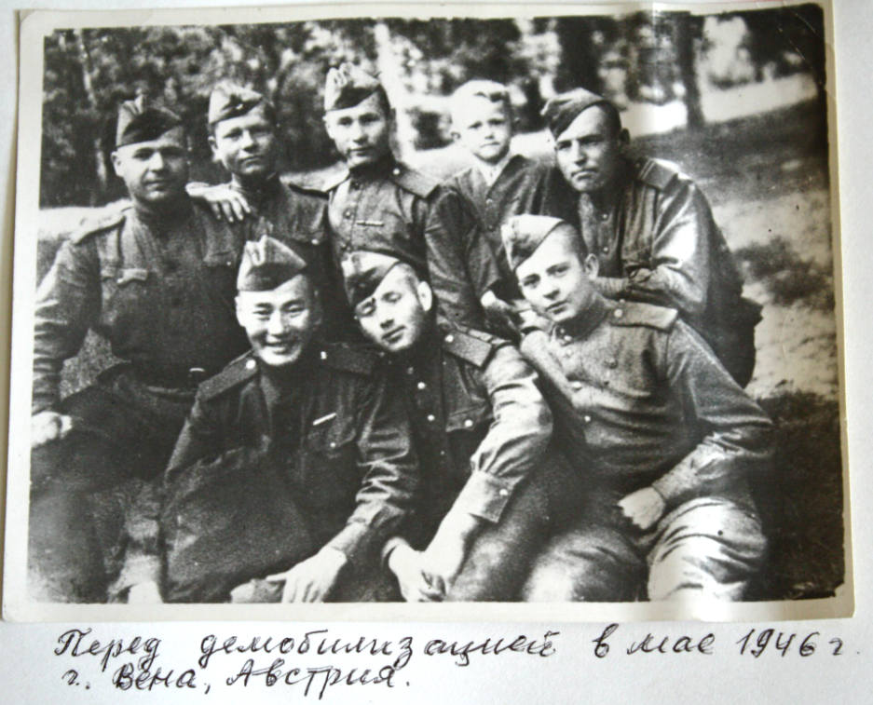
Ф.Донской обеспечивал связью авиационные дивизии.
Он участвовал в освобождении Воронежской и Курской областей, в форсировании Днепра, освобождении Киева, Украины и Польши. Участвовал в штурме Берлина, в освобождении Праги.
Всего он служил 7 лет, считая армию и войну.

Slide 10
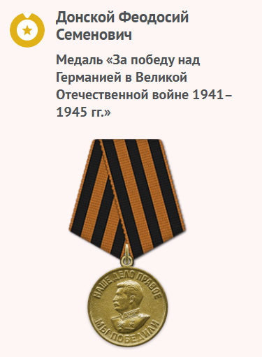
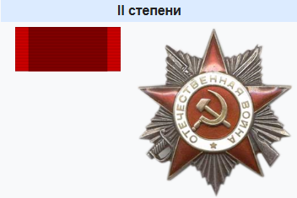
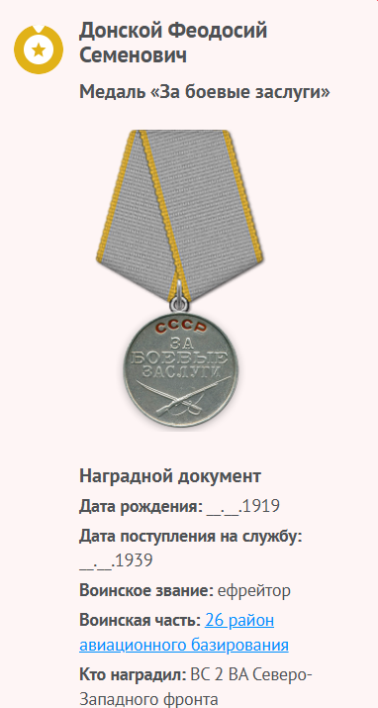
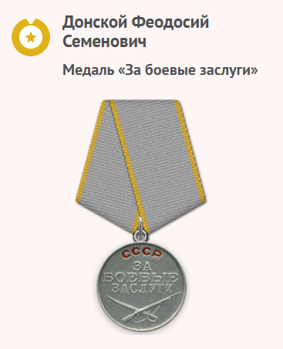
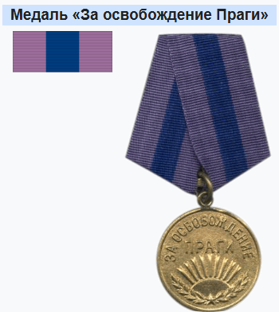
У него много наград:
• Орден Отечественной войны II степени,
• дважды - медаль «За боевые заслуги»,
• медаль «За освобождение Праги»,
• медаль «За Победу над Германией» (1945г.)
Отрывок из наградного листа Ф.С.Донского
«С первых дней Отечественной войны показывает смелость, отвагу и умение в ежедневной работе по организации бесперебойной связи с авиачастями (…)
За время военных действий при большом скоплении боевых телеграмм неоднократно по несколько суток подряд без отдыха работает на узле связи, обеспечивая своевременную передачу и прием телеграмм (…)
Безотказный в работе, четкий, дисциплинированный ефрейтор. За отличную работу от командования имеет две денежные премии (…)
Достоин высокой правительственной награды - медали «За боевые заслуги».
Командир 26 ОРС, капитан Войтенко.
(Архив МО СССР. Ф.33, оп.682526, д.375, д.39)

Slide 11
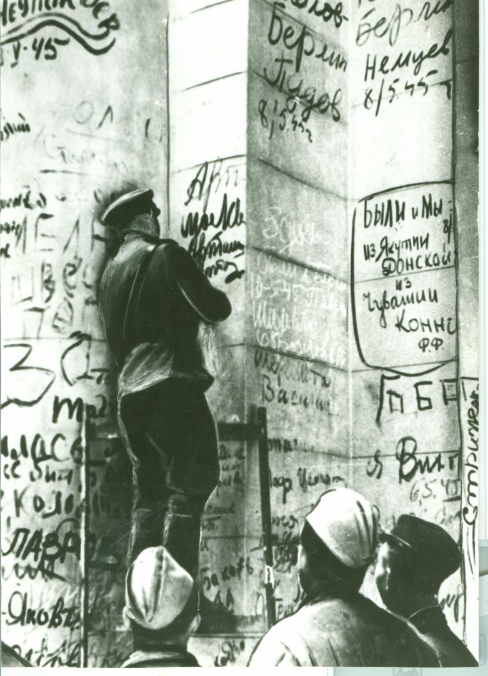
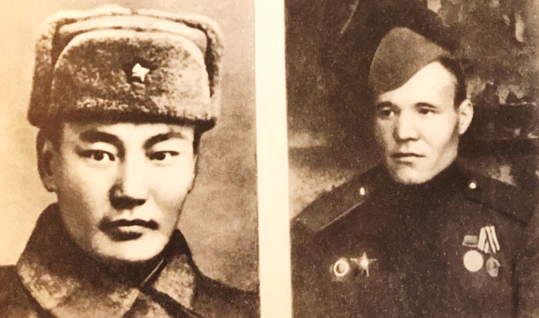
Известен Донской и своим автографом Победы на стене поверженного рейхстага в Берлине 8 мая 1945 г.:
"Были и мы: из Якутии Ф.С. Донской, из Чувашии Коннов Ф.Ф. 8.05.45"
Якут Феодосий Семенович Донской и
чуваш Федул Фомич Коннов – друзья, прошедшие всю войну вместе.

Slide 12
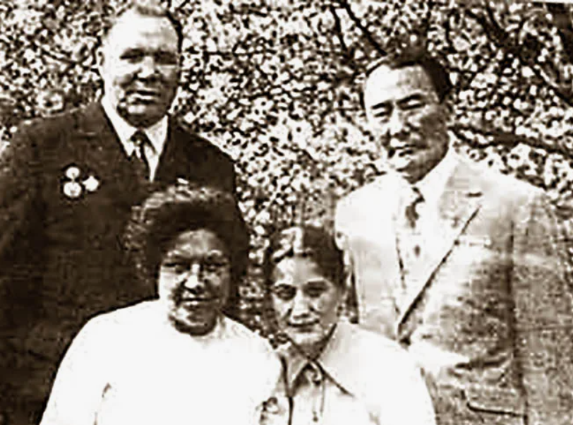
Они дружили и после войны…

Slide 13
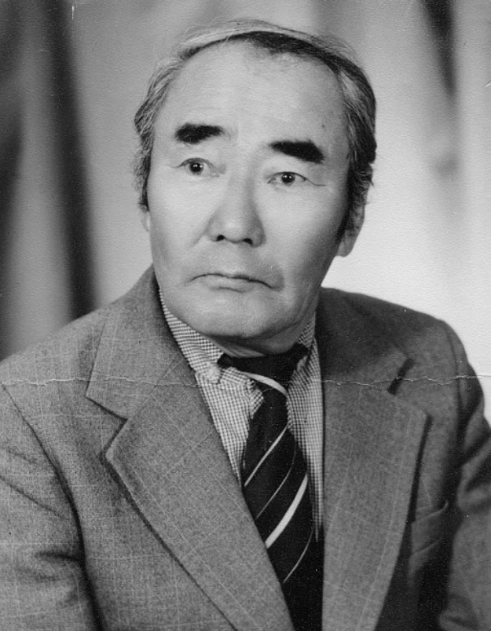
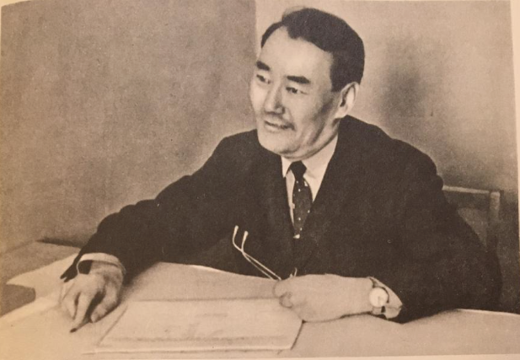
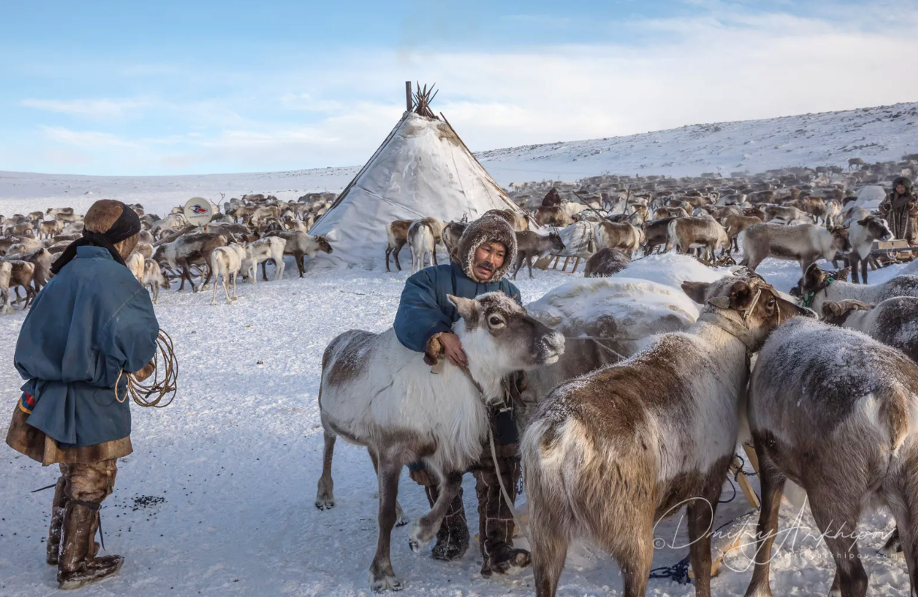
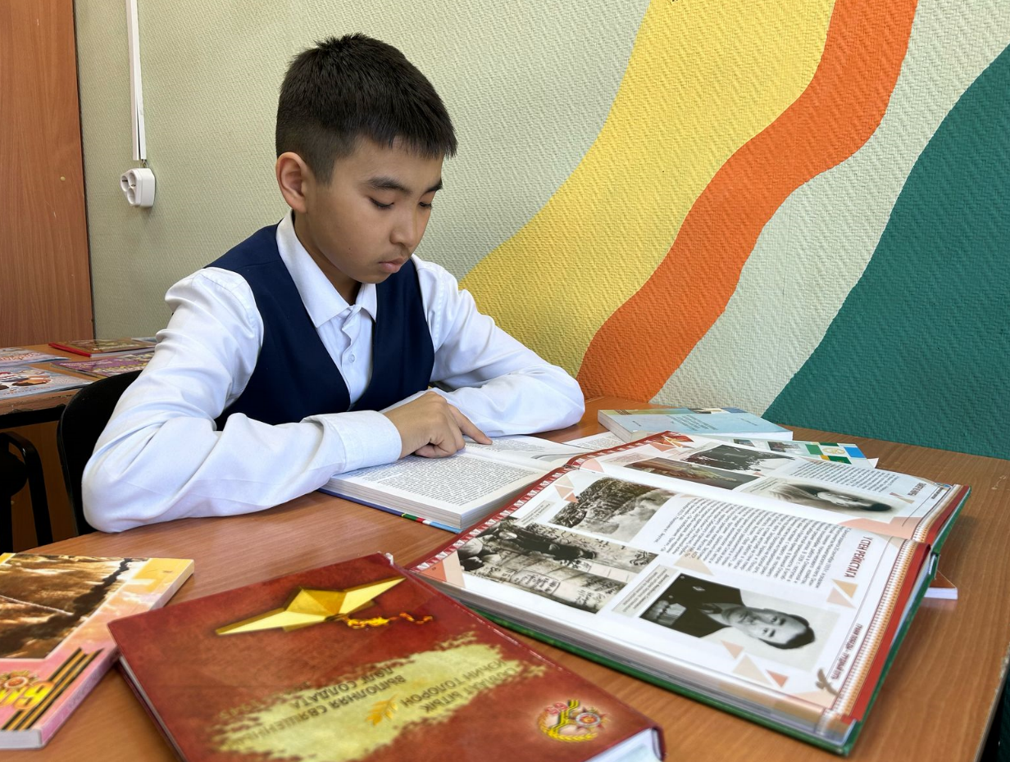
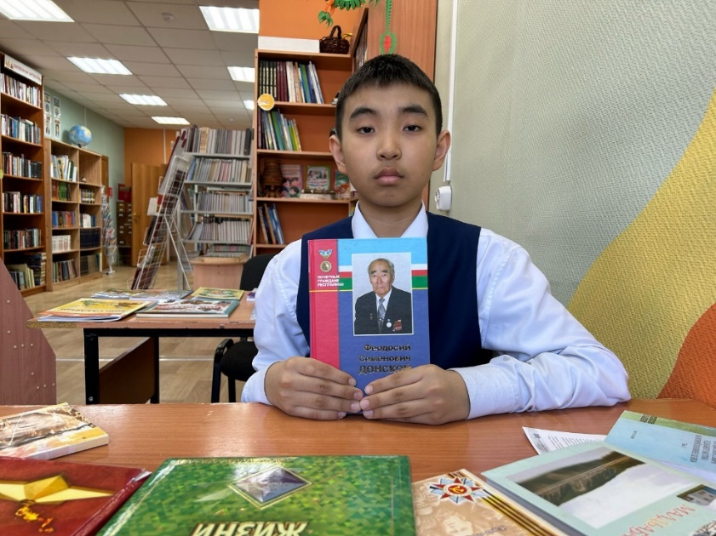
Журналистика Наука

Slide 14
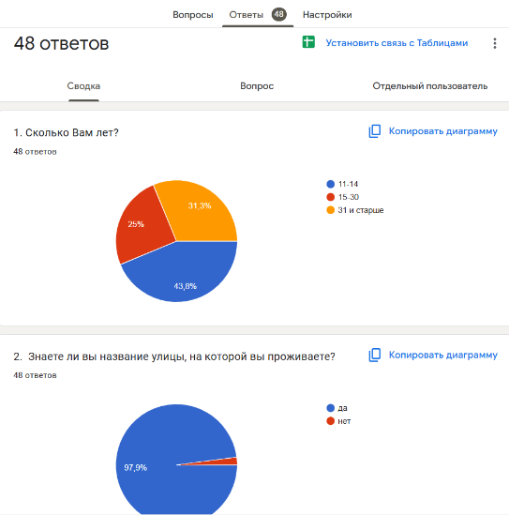
Мы решили сделать опрос моих одноклассников, студентов и взрослых
и узнать насколько их интересует краеведение, знают ли они историю своей улицы и известна ли им улица Донского. Опрос проходил онлайн.
Ответили на 10 вопросов
всего – 48 человек:
из них школьников – 21,
молодежи – 12,
взрослых – 15.

Slide 15
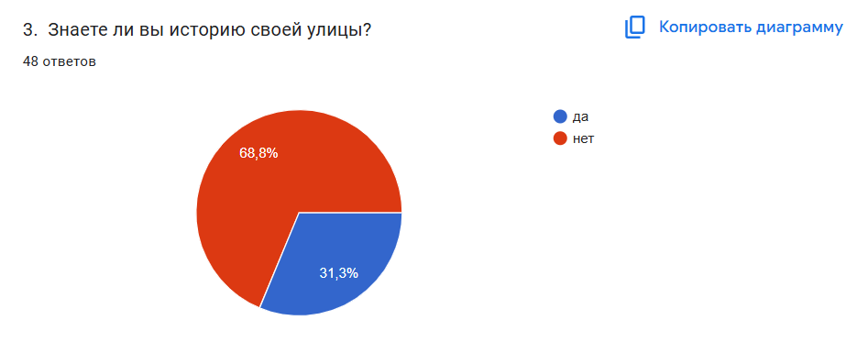
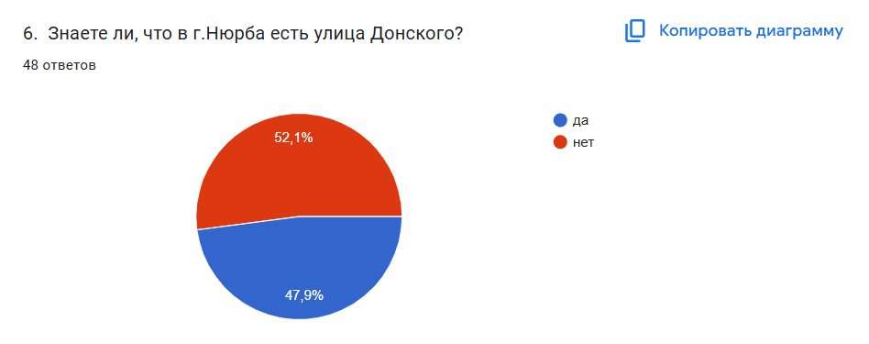
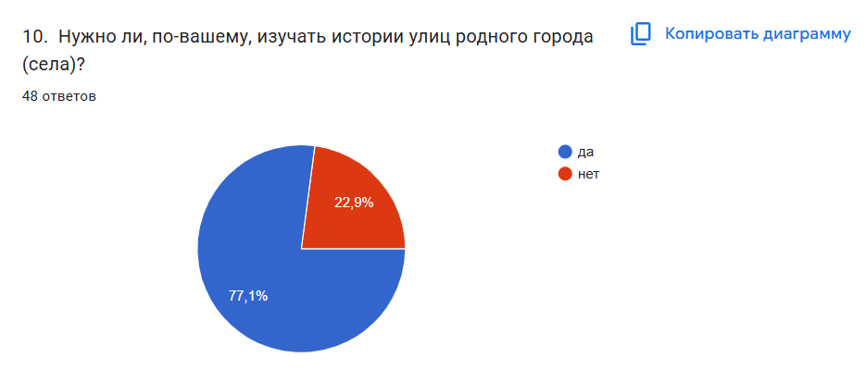
Результаты такие:
Большинство (33 человека) не знают истории своих улицы.
• Больше половины (25 человек) не знают о существовании улицы Донского.
• Только 4 человека из 48 смогли назвать полное имя Ф.С.Донского и указать кто он. Все другие не знают или вовсе перепутали с известными однофамильцами. Были также ответы, что это московский князь Дмитрий Донской.
• Большинство посчитало, что изучение истории родных улиц необходимо,
это 77% опрошенных (37 чел.).
И радует, что дети и молодежь считают так.

Slide 16
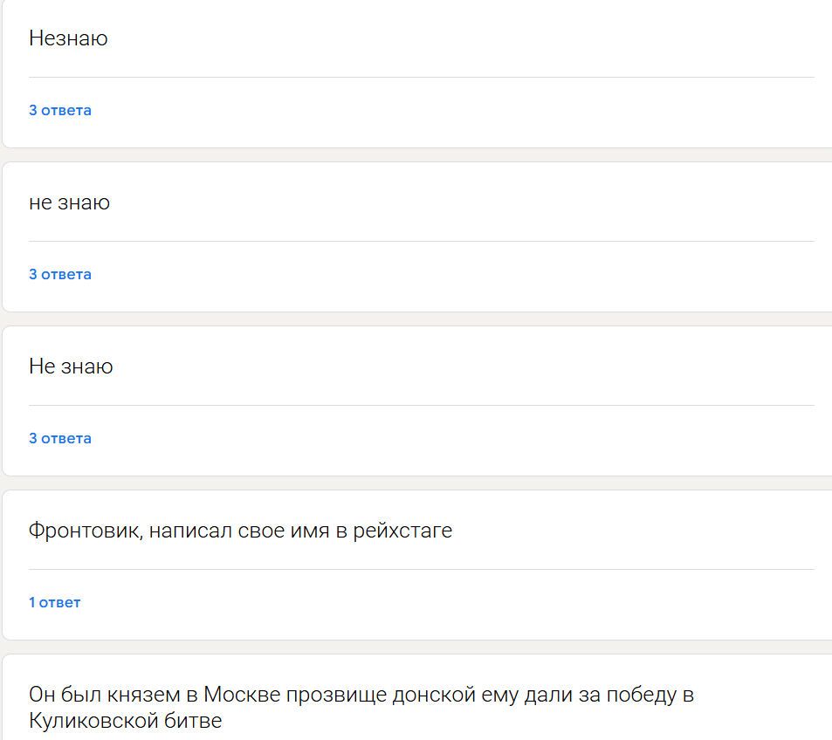
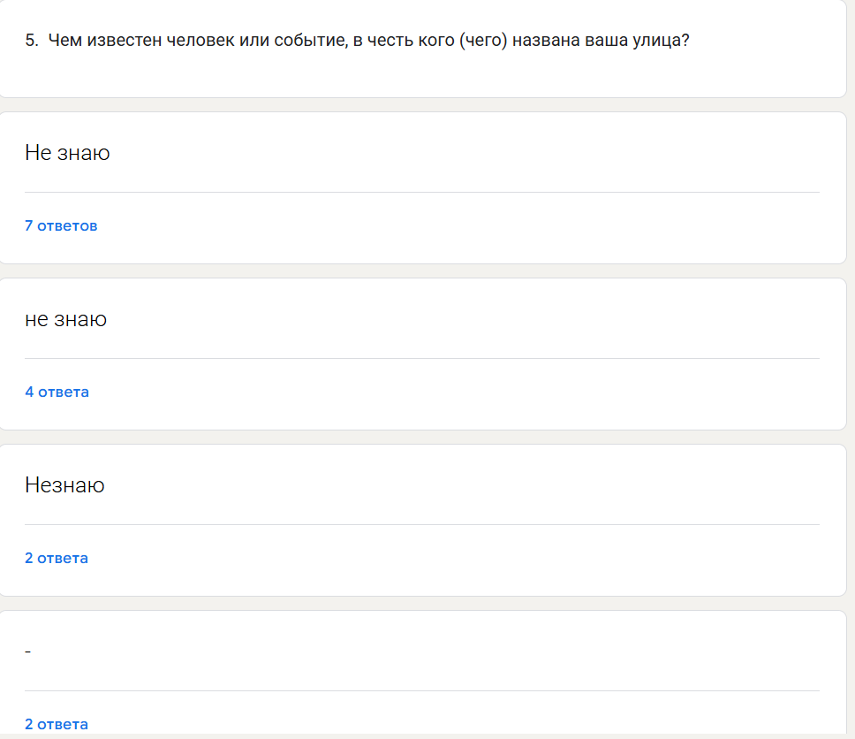

Slide 17
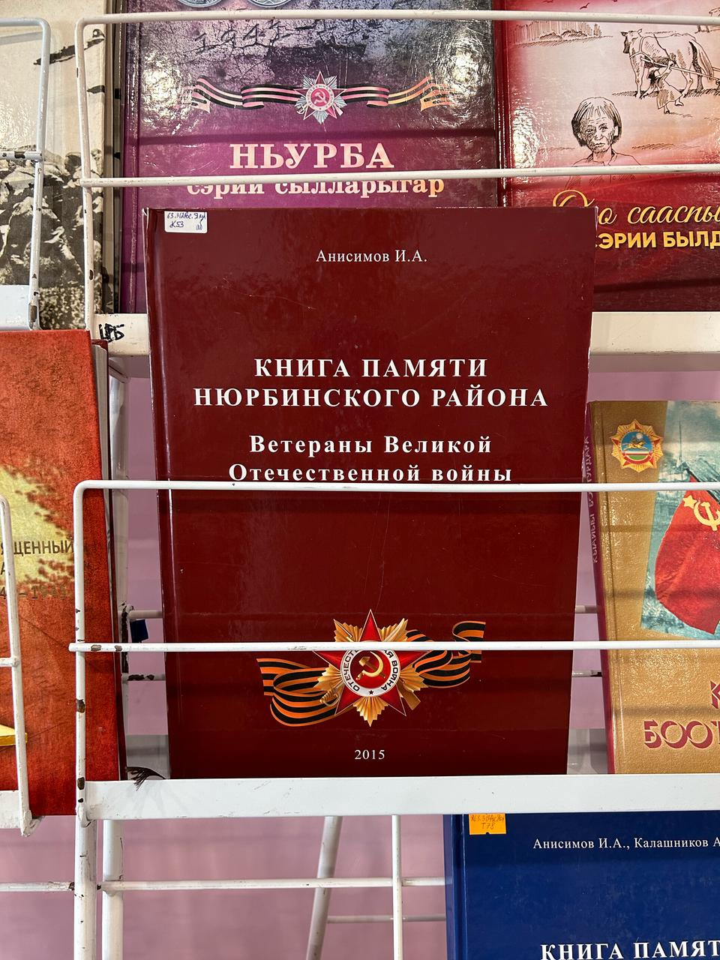
В ходе исследования я узнал, что к увековечиванию памяти такого известного земляка жители Нюрбинского района отнеслись с ответственностью.

Slide 18
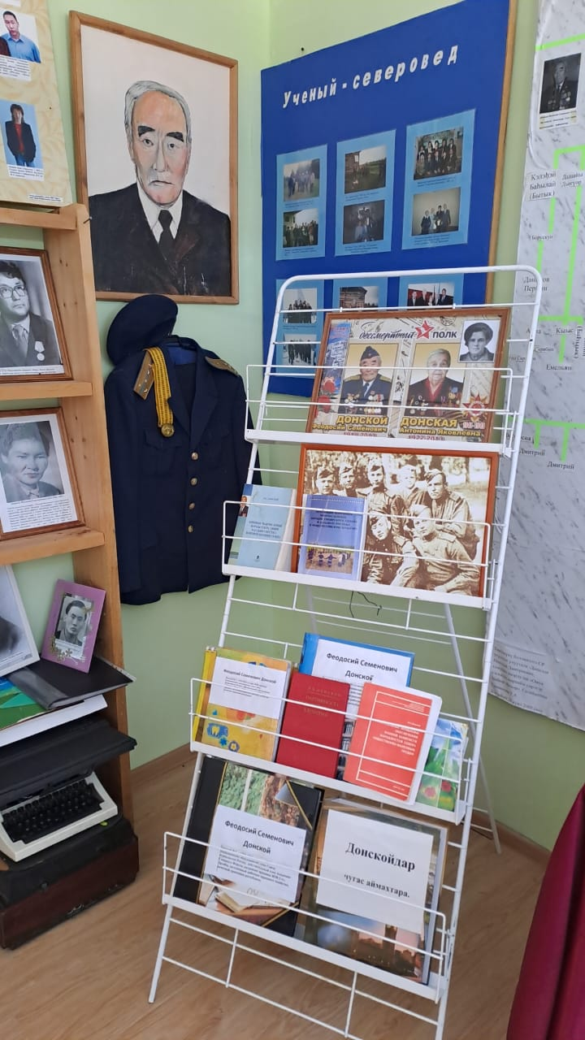
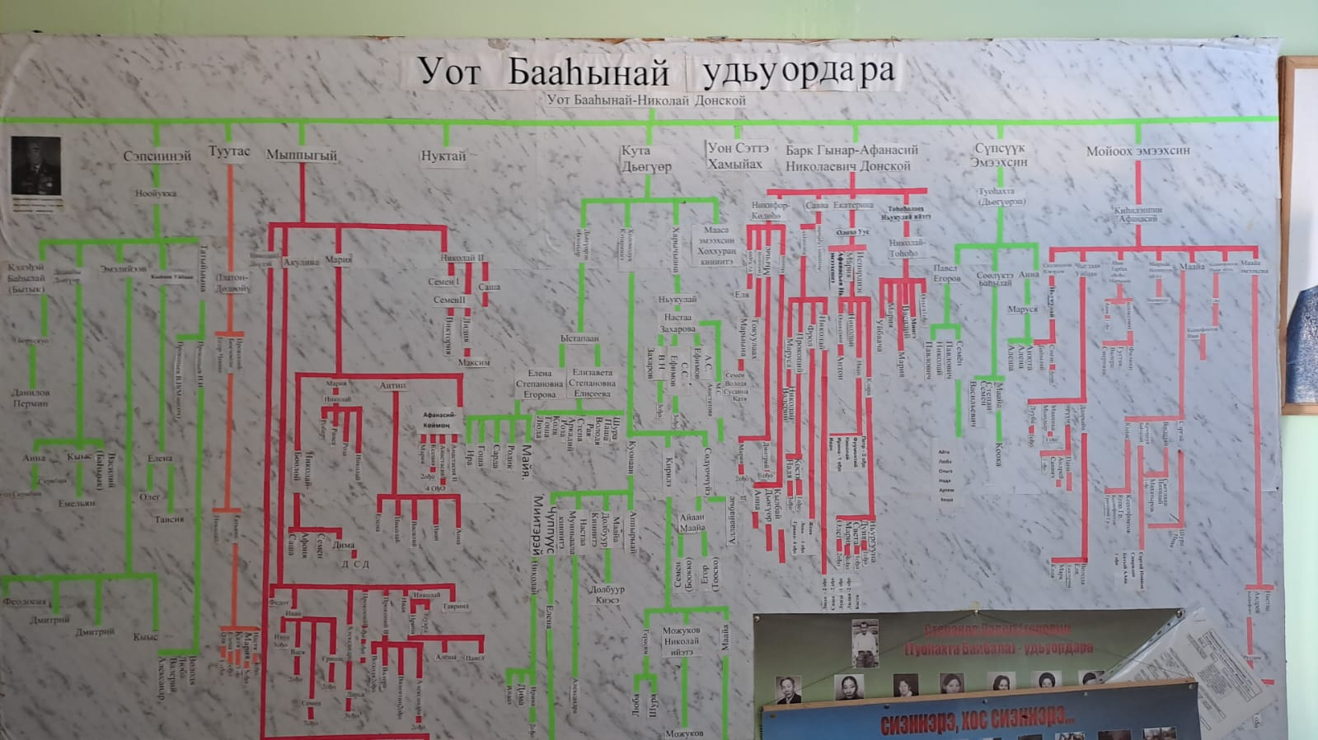
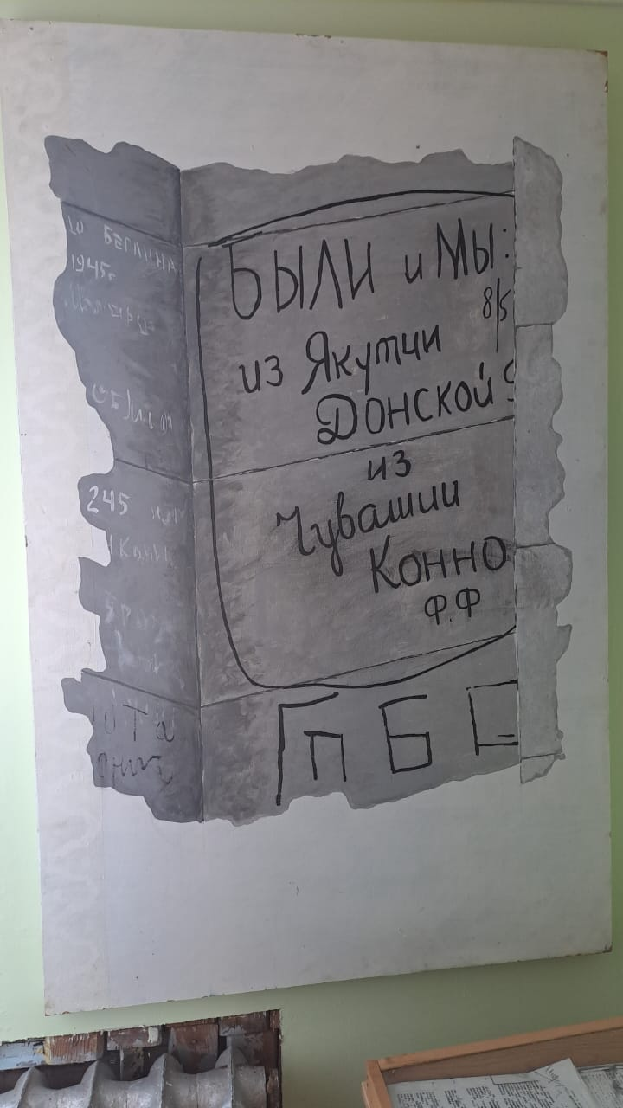
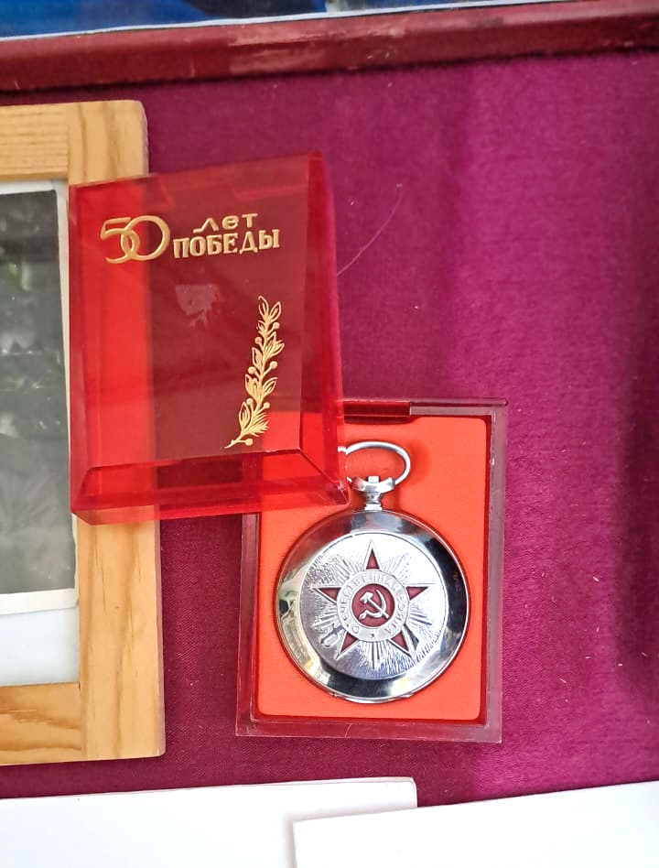
В родном Мальжагарском наслеге
в музее им.братьев Донских есть уголок.

Slide 19
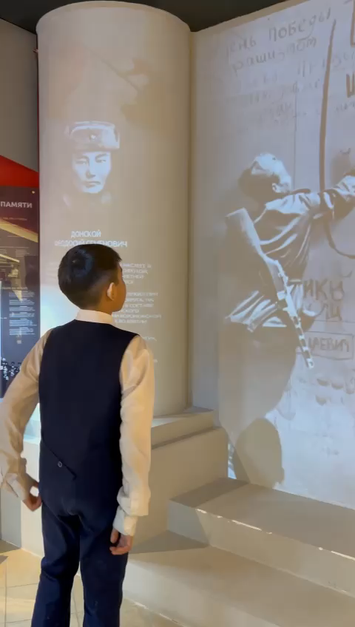
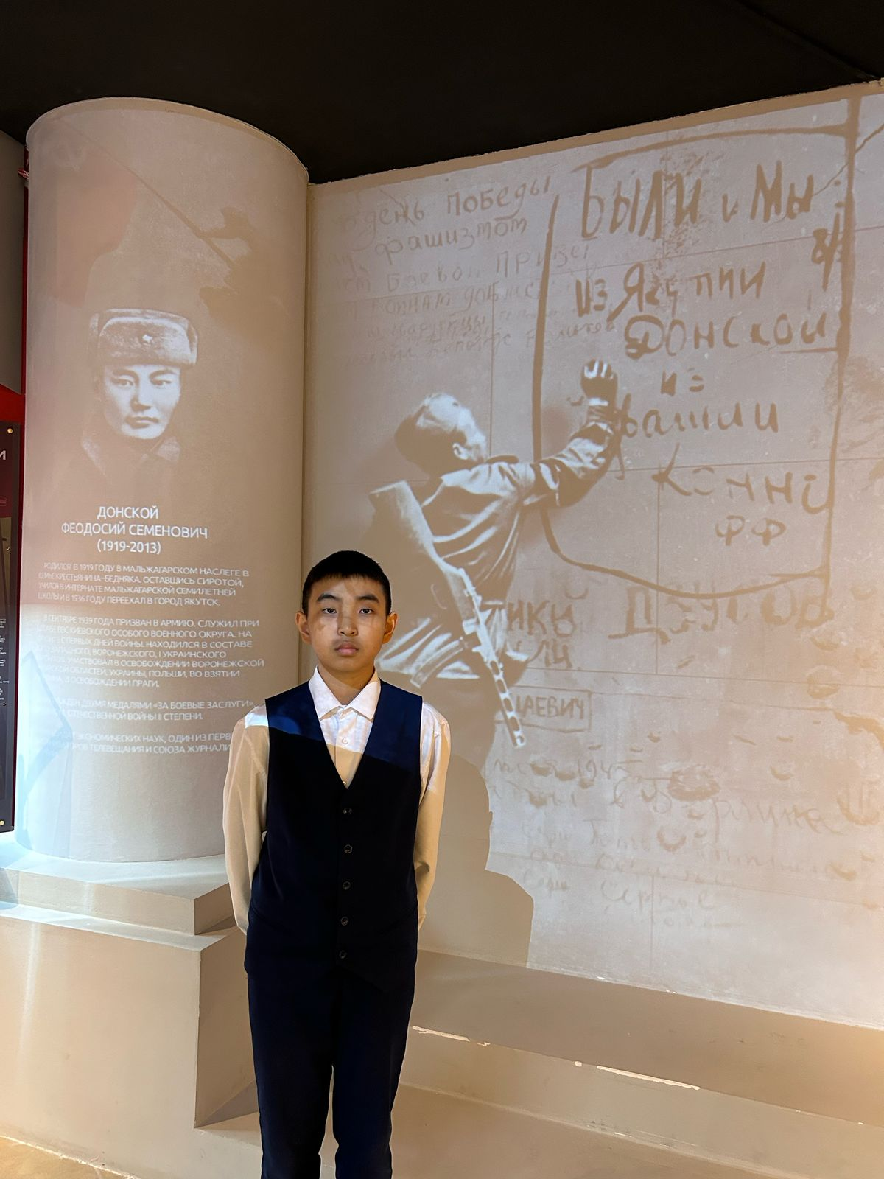
В музее Дружбы есть
анимационный стенд в память о его легендарном автографе.

Slide 20
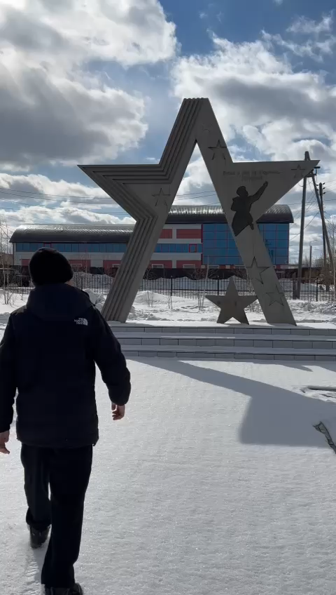
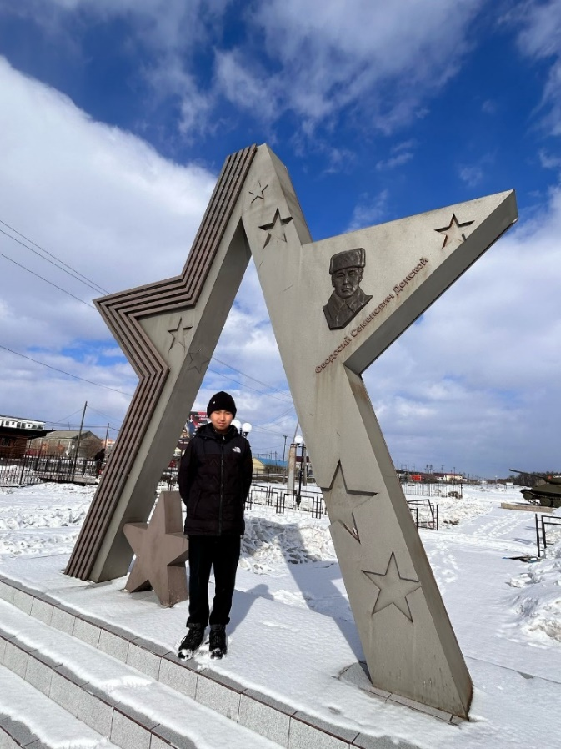
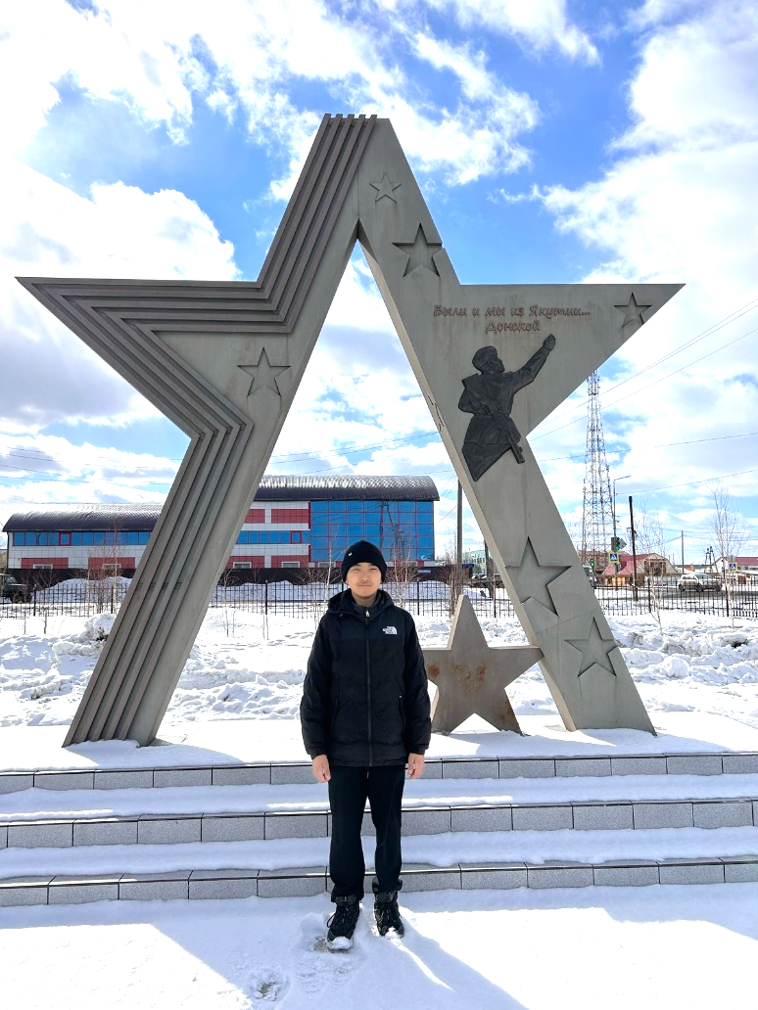
В 2020 году на пл.Победы в Нюрбе поставлен Монумент - памятник в виде звезды.
Он двухсторонний. Авторами являются С.И.Лукин и П.И.Чямпин.

Slide 21
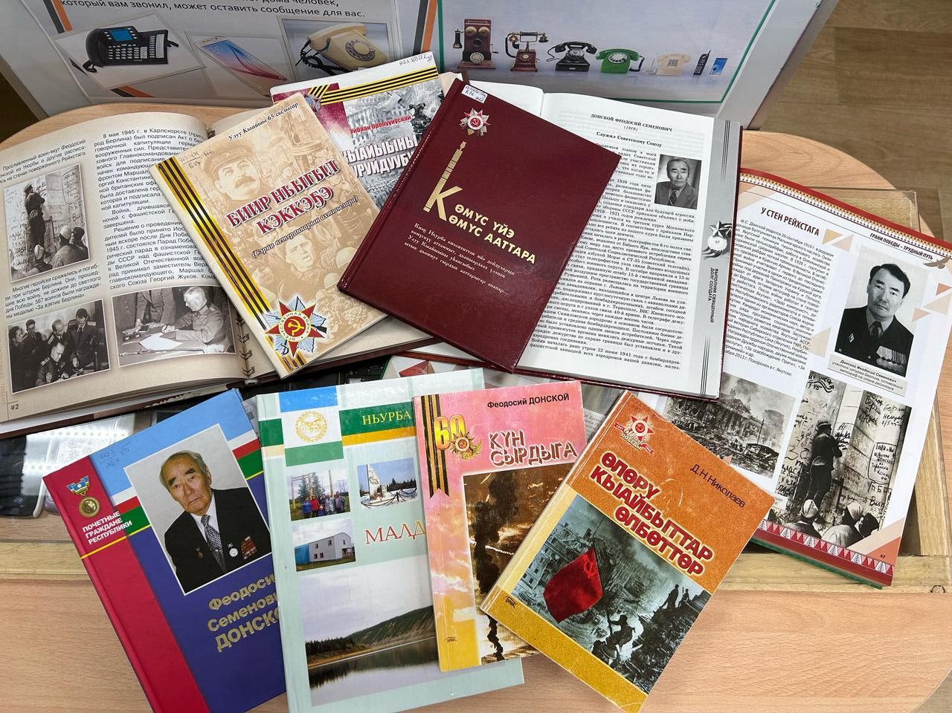

Slide 22
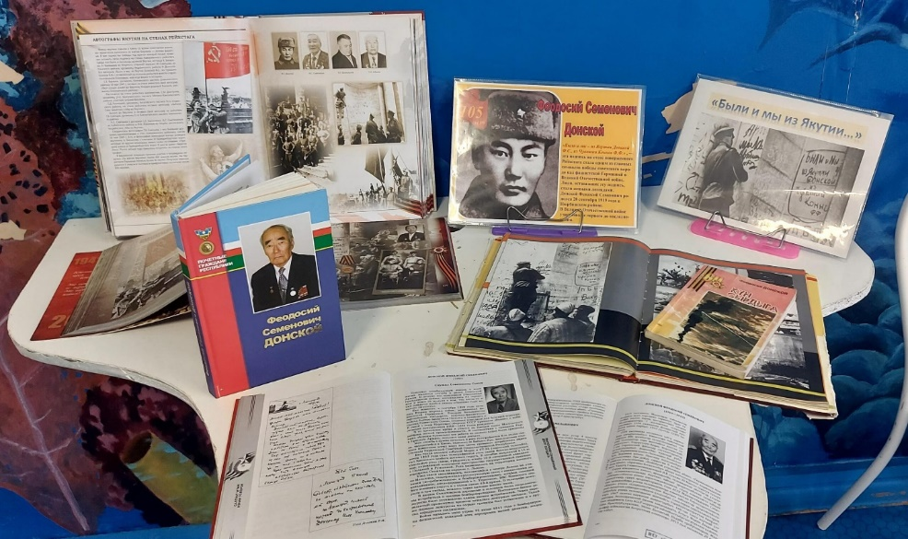
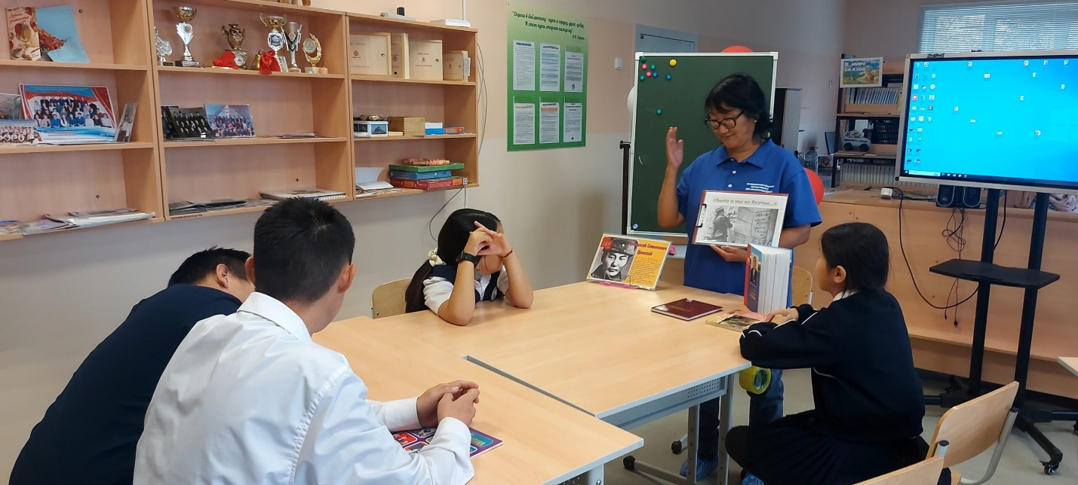
О нем проводятся
библиотечные мероприятия.
Например, в сентябре 2024 года в с.Кюндядя библиотекарь
Татьяна Степанова провела беседу
с пятиклассниками.

Slide 23
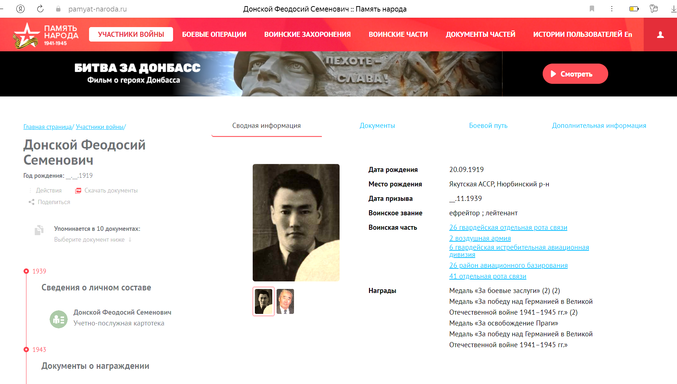

Slide 24
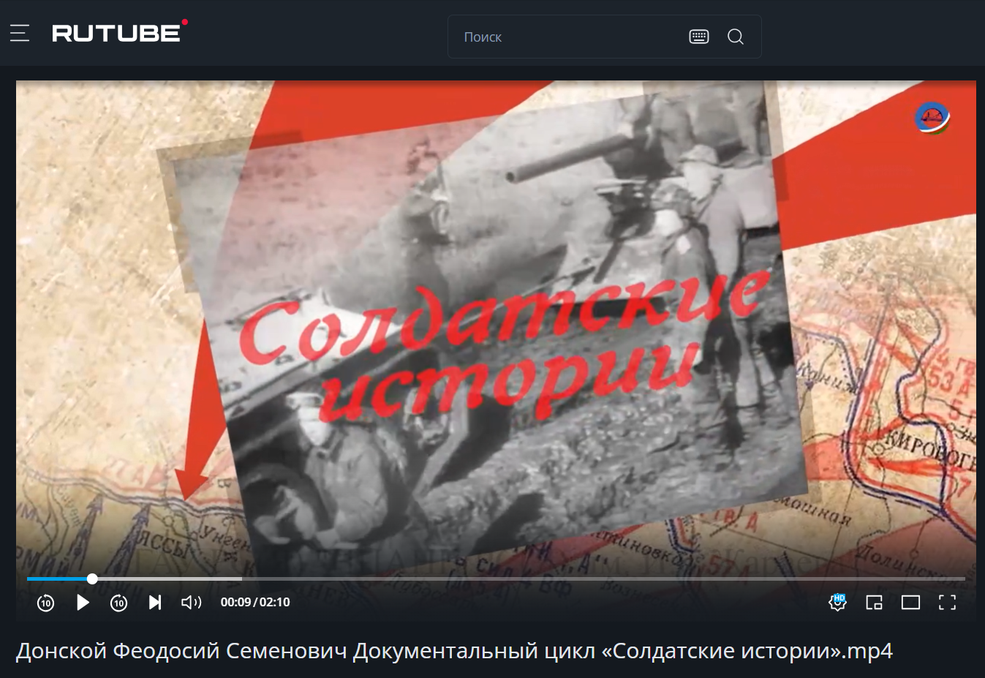
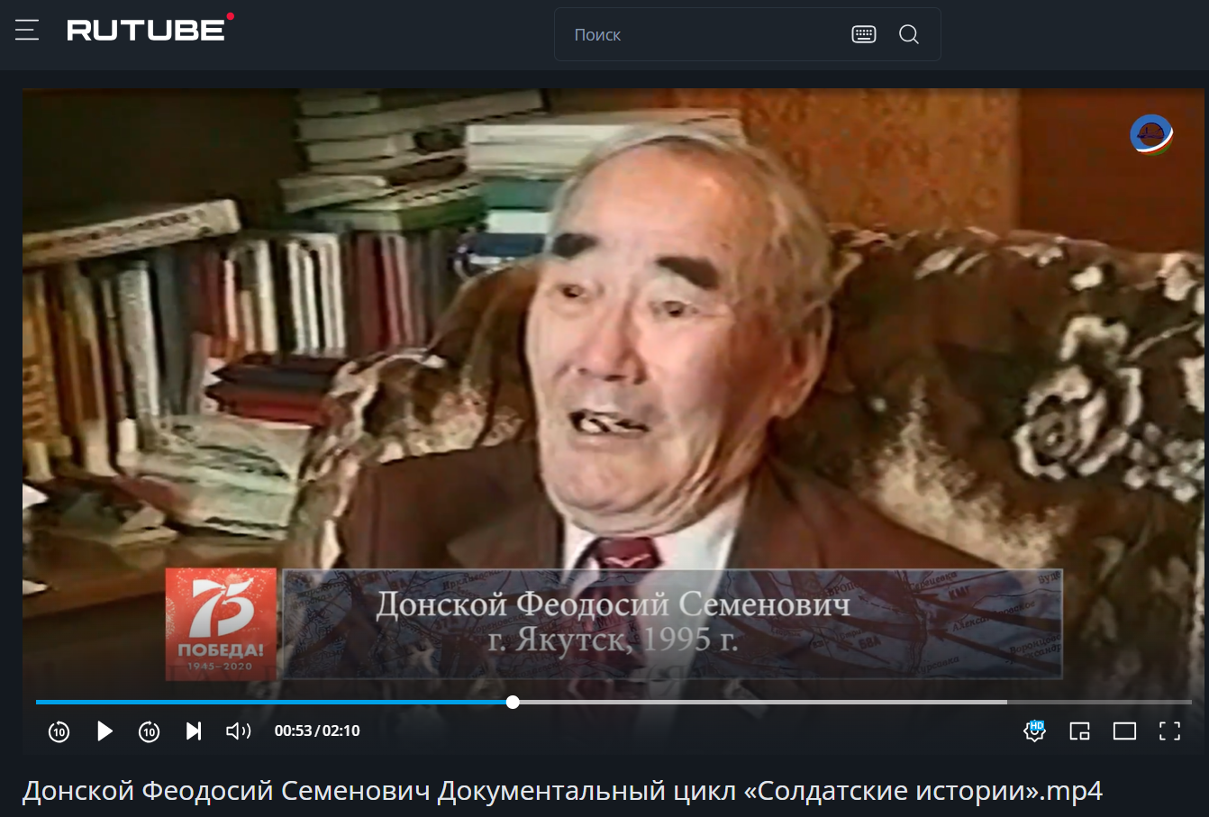

Slide 25


В 2022 году алмаз весом 51,67 карат
назвали в честь Ф.С.Донского.
Алмаз добыт на месторождении «Моргогор» «АО Алмазы Анабара» в Якутии.

Slide 26


Память о таком выдающемся человеке служит
и будет служить примером мужества, стойкости и любви к своей родине.

Slide 27

Феодосий Ячменёв

Slide 28



Он родился в 2007 году в Москве, сейчас учится в колледже на айтишника. Является членом сборной Москвы по кёрлингу и ведет сайт “Самые интересные места и события Москвы”. Занимается шахматами, боулингом, плаванием.

Slide 29



Феодосий не забывает про якутские корни:
Играет на хомусе.
Ежегодно участвует в акции “Бессмертный полк”
с портретом дедушки.
Размещает у себя на странице информацию о деде,
Якутии и мероприятиях в Нюрбе, посвященных деду.

Slide 30

Дальнейшее развитие проделанной работы
В дальнейшем хотел бы изучить историю семьи Донского, продолжить общение с его внуком Феодосием.
Был бы рад рассказать одноклассникам и учащимся других школ о своем исследовании.
В завершении хочу сказать, что я узнал много интересного и познавательного об улице Донского. Проделал интересное исследование и понял, что краеведение – очень интересное направление науки. Считаю, что мы, дети и молодежь, должны изучать историю родного края, чтить память своих предков и выдающихся сыновей народа, таких как Феодосий Донской.

Slide 31


